Slide 1

Systemudvikling 2
Modul 3
Work steady
Don't panic
Image src.: getmespark.com/wp-content/uploads/welcome_thumb_tacks_1600_clr_9661.png

Slide 2
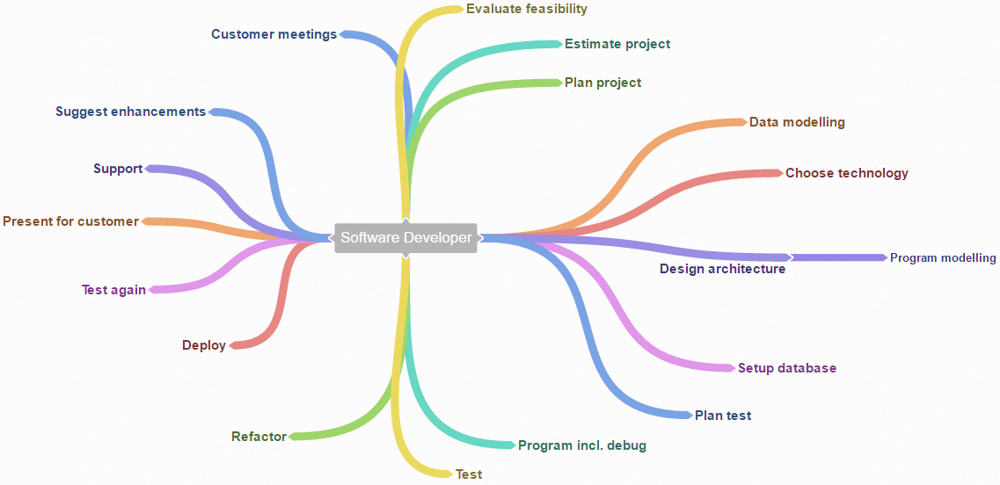
Software developer – some tasks
Jobs?
Notes:
SW project

Slide 3
Modul 3 indhold
Introduktion
Modul 2 opfølgning
Unit og integrationstest
JUnit intro
Klar til Miniprojekt Test
Afslutning

